Slide 1


MAKE IT COUNT - LÄRARPRESENTATION

Slide 2
Lärarpresentation - Make IT Count
I presentationen finns bilder till de sex olika uppdragen i Make IT Count.
Först kommer en jobbannons med tillhörande diskussionsfrågor. Sedan följer övriga delar.
Du får själv lägga till den text du vill ha med. Klipp och klistra från Utmaningen Make IT Count.
Varför gör vi så här?
Det är svårt att “ta över “ någon annans presentation. För att du ska vara bekväm med presentationen har vi skapat en mall med bilder som du kan göra till din egen.

Slide 3

Uppdrag 1: Mattemönster med IKEA
Uppdrag 2: Krypto med Combitech
Uppdrag 3: Smart teknik som räddar liv
Uppdrag 4: Geogebra i skogen
Uppdrag 5: Produktutveckling med Willo
Uppdrag 6: Världen i siffror

Slide 4

UPPDRAG 1: MATTEMÖNSTER MED IKEA
Mönster omkring dig
Skapa mönsterrapporter
Tessellering
Yrkeskoppling till uppdrag 1

Slide 5

UPPDRAG 1: JOBBANNONS & DISKUSSIONSFRÅGOR
Skulle du kunna tänka dig jobba med yrket? Varför?
Vad verkar spännande med det?
Tror du att detta yrke kommer att finnas i framtiden?
Inom vilka branscher (förutom möbler och tyg) kan man jobba som mönsterdesigner?
Hur tror du att matte och geometri kan hjälpa en mönsterdesigner i sitt jobb?

Slide 6
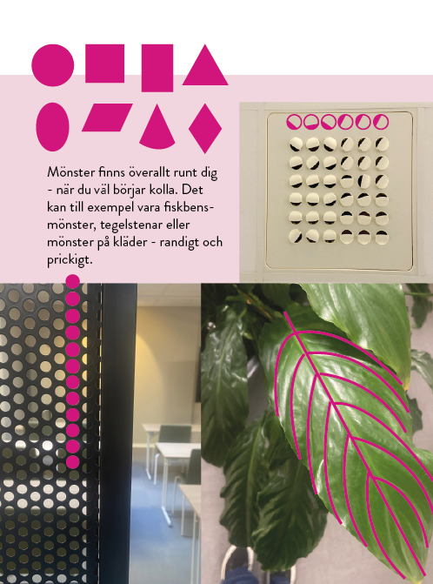
UPPDRAG 1: MÖNSTER OMKRING DIG
Text
Text

Slide 7
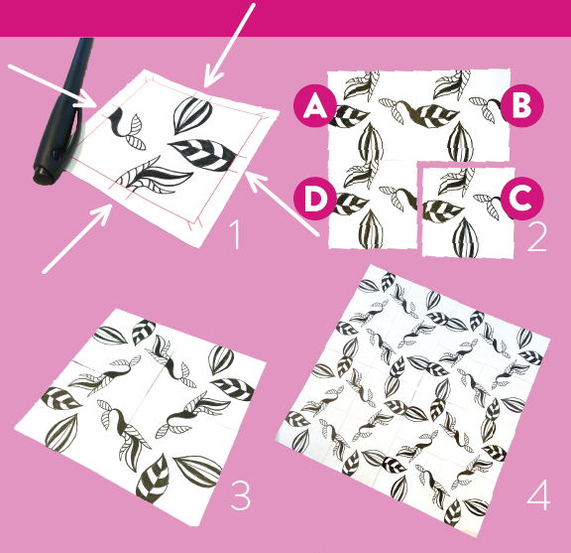
UPPDRAG 1: SKAPA MÖNSTERRAPPORTER
Text
Text

Slide 8
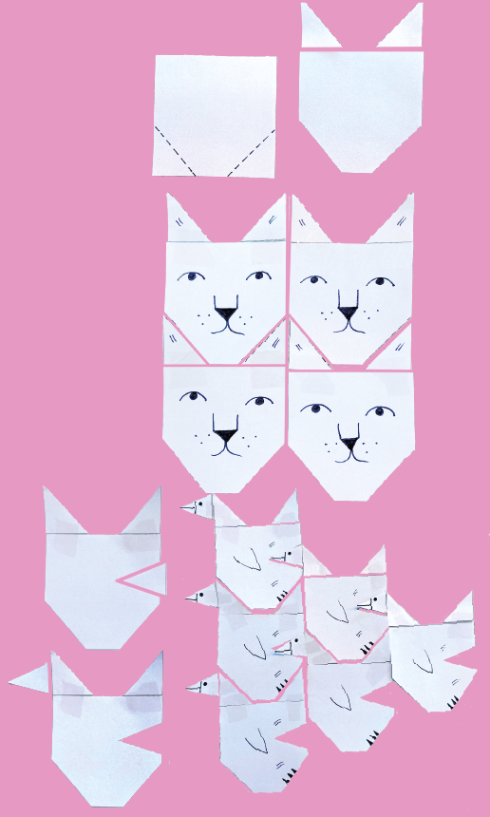
UPPDRAG 1: TESSELLERING
Text
Text

Slide 9


UPPDRAG 1: TÄVLING
SÄTT KLASSENS MÖNSTER PÅ TRASAN!
Vill du se till att ett av klassens mönster trycks på en disktrasa och säljs i IKEA Museums butik? Då ska ni vara med i vår tävling! Så här gör du:
Skapa ett mönster med hjälp av våra övningar och mallar.
Välj ut några av klassens favoritmönster.
Ta ett foto på mönstren och skriv en liten förklaring hur ni har tänkt. Skicka det till oss via mejl senast 12 december 2025 till: motnyahojder@kronoberg.se
En jury väljer ut ett mönster som trycks på riktiga disktrasor! Den vinnande klassen kommer också få besöka IKEA Museum och lära sig om försäljning och hur man visar upp en ny produkt.

Slide 10
Uppdrag 1: Resurser
Länk till ny filmplattform: https://play.regionkronoberg.se/
IKEA MUSEUM: https://ikeamuseum.com/sv/
Lotta Kulhorn: https://kuhlhorn.se/
Mathigon - Fibonacci
https://sv.mathigon.org/course/sequences/fibonacci
Skolplus
https://avmedia.kronoberg.se/resurser/skolplus/
Skapa mönsterrapporter i Skolplus:
https://skolplus.se/teacher/doc?doc=bild/pix/PIX1_skapamoenster.pdf
M.C Escher
https://mcescher.com/gallery/
Tessellering i Skolplus:
https://skolplus.se/lessons/197
Fokusmatte 5 min:
Nivå 1:
Arbetsblad (Alfa Beta Gamma)
https://www.matematikabg.se/larare/Arbetsblad.html
Nivå 2:
Arbetsblad (X Y Z)
https://www.matematikxyz.com/larare/Arbetsblad.html
Välj egna eller våra utvalda arbetsblad:
Nivå 1
Nivå 2

Slide 11

UPPDRAG 2: KRYPTO MED COMBITECH
Caesar-chiffer
Polybius-chiffer
Playfair-chiffer
Yrkeskoppling till uppdrag 2

Slide 12

UPPDRAG 2: JOBBANNONS & DISKUSSIONSFRÅGOR
Vad tycker du verkar spännande med att jobba på Combitech?
Varför tror du att det är viktigt att kunna kryptera meddelanden?
På vilka andra platser i samhället tror du kryptering används?
Hur kan matematik hjälpa oss att göra världen säkrare?
Skulle du vilja jobba med att skydda information i framtiden? Varför/varför inte?
Vad tror du krävs för att bli en bra problemlösare inom teknik och IT?
När är det rätt/fel att bryta kryptering?
Vad är intrång och vad är nödvändig dekryptering?
Är det okej att logga in på kompisens mobiltelefon utan att fråga fast man vet koden?

Slide 13
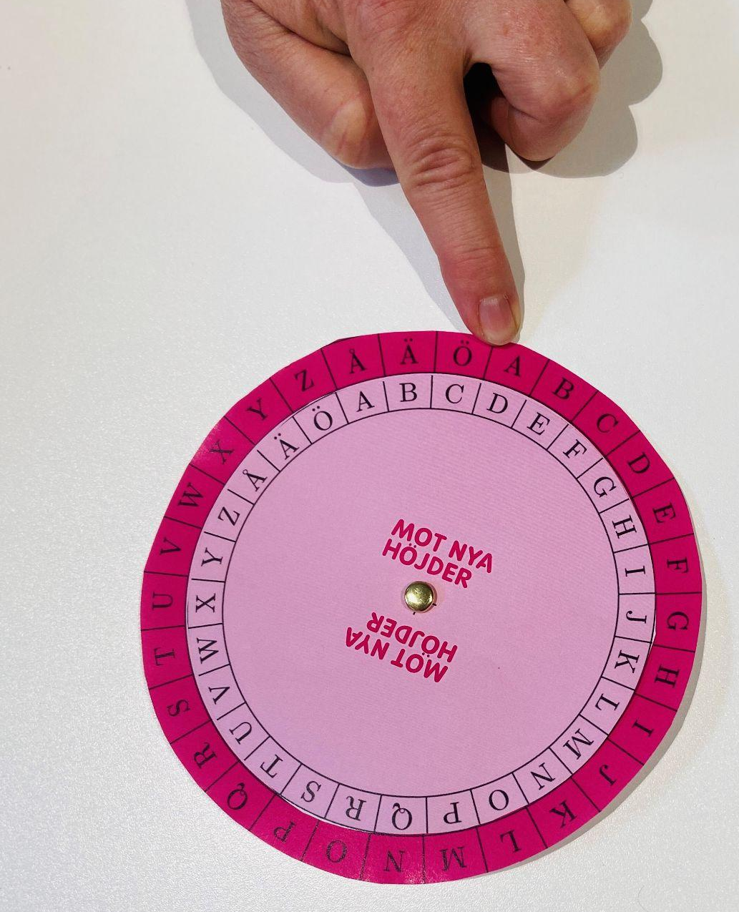
UPPDRAG 2: CAESARCHIFFER
Text
Text

Slide 14
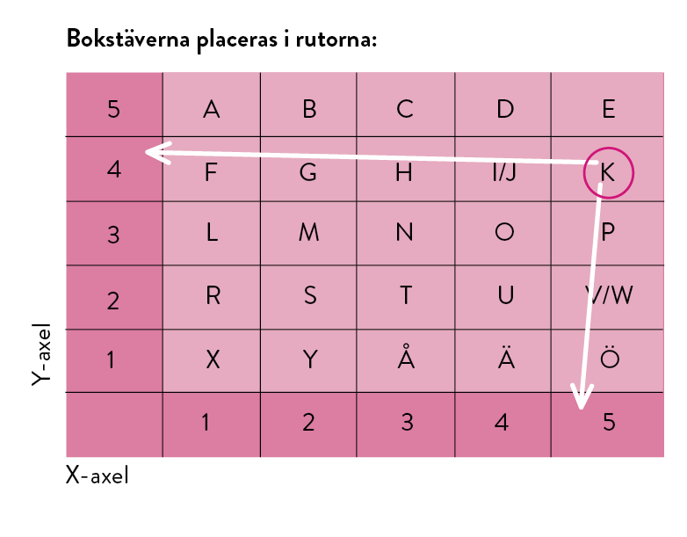
UPPDRAG 2: POLYBIUS-CHIFFER
Text
Text

Slide 15
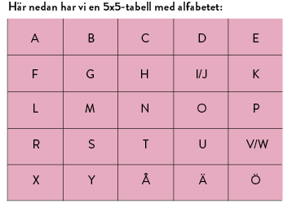
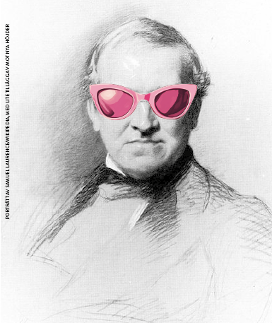
UPPDRAG 2: PLAYFAIR-CHIFFER
Text
Text

Slide 16
Uppdrag 2: Resurser
Fokusmatte 5 min:
Nivå 1:
Arbetsblad (Alfa Beta Gamma)
https://www.matematikabg.se/larare/Arbetsblad.html
Nivå 2:
Arbetsblad (X Y Z)
https://www.matematikxyz.com/larare/Arbetsblad.html
Välj egna eller våra utvalda arbetsblad:
Nivå 1
Nivå 2
Länk till ny filmplattform: https://play.regionkronoberg.se/
Combitech: https://www.combitech.se/
Playfair-chiffer: https://www.youtube.com/watch?v=-KjFbTK1IIw
Matematiskt kryptoäventyr
Lös ett digitalt escape room med primtal: https://prime-code-quest.lovable.app/
MSB/Totalförsvaret: https://www.msb.se/
Hur starkt är mitt lösenord: https://www.security.org/how-secure-is-my-password/

Slide 17

UPPDRAG 3: SMART TEKNIK SOM RÄDDAR LIV
Fall-larm
Sittställnings-larm
Stillasittande-larm
Yrkeskoppling till uppdrag 3

Slide 18

UPPDRAG 3: JOBBANNONS & DISKUSSIONSFRÅGOR
Tänk dig att du är specialistundersköterska inom välfärdsteknik. Du ska programmera ett trygghetslarm så att det fungerar för en äldre person som bor själv. Vad behöver du tänka på för att det ska bli riktigt bra – både tekniskt och för personen som ska använda det?
Gör det någon skillnad för dig vad du programmerar? Skulle det kännas viktigare att programmera något som hjälper människor än att skapa ett spel? Varför eller varför inte?
I vilka situationer i vården tror du att programmering kan göra mest nytta? Kan du komma på exempel där teknik kan förbättra livet för någon?
Skulle du vilja jobba som specialistundersköterska inom välfärdsteknik? Varför eller varför inte?

Slide 19
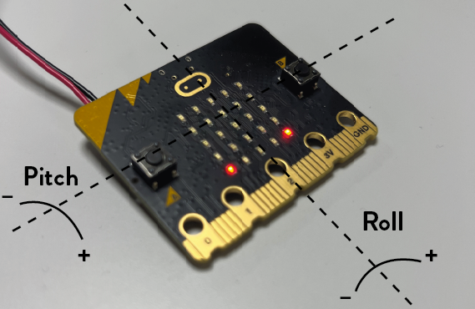
UPPDRAG 3: FALLARM
Text
Text

Slide 20
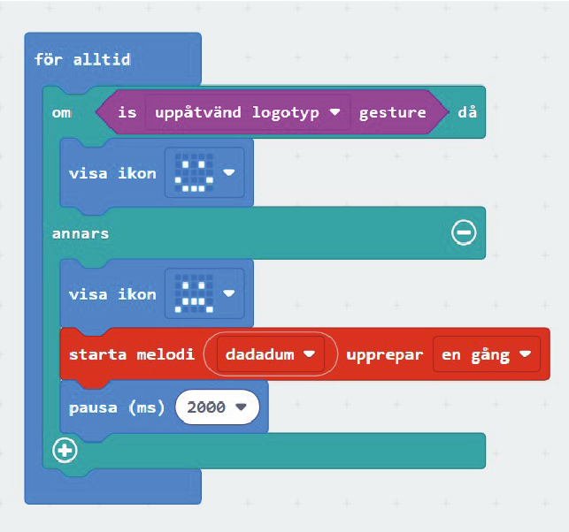
UPPDRAG 3: SITTSTÄLLNINGS-LARM
Text
Text

Slide 21
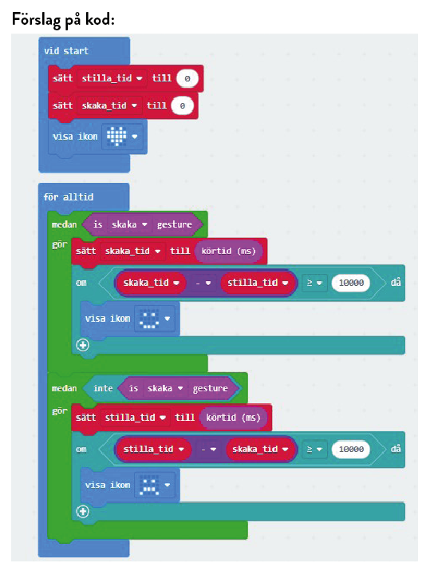
UPPDRAG 3: STILLASITTANDE-LARM
Text
Text

Slide 22
Uppdrag 3: Resurser
Fokusmatte 5 min:
Nivå 1:
Arbetsblad (Alfa Beta Gamma)
https://www.matematikabg.se/larare/Arbetsblad.html
Nivå 2:
Arbetsblad (X Y Z)
https://www.matematikxyz.com/larare/Arbetsblad.html
Välj egna eller våra utvalda arbetsblad:
Nivå 1
Nivå 2
Länk till ny filmplattform: https://play.regionkronoberg.se/
Programmera med Micro:bit: https://makecode.microbit.org/
Micro:bitens sensorer:https://microbit.org/get-started/features/sensors/
DIGIPULS FÖR KLASSRUMMET: https://digipuls.se/

Slide 23
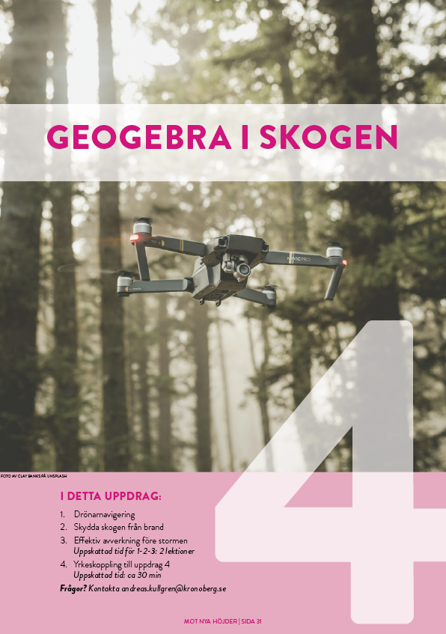
UPPDRAG 4: GEOGEBRA I SKOGEN
Drönarnavigering
Skydda skogen från brand
Effektiv avverkning före stormen
Yrkeskoppling till uppdrag 4

Slide 24
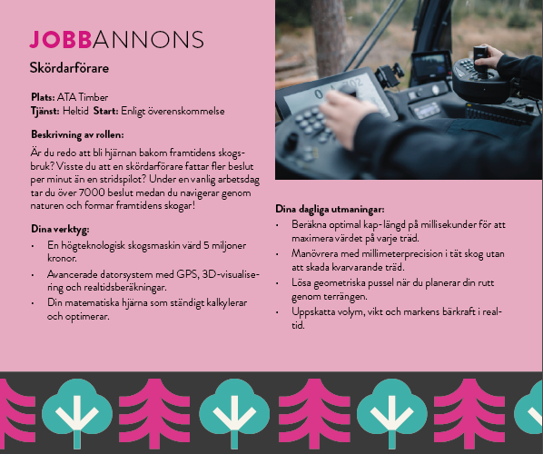
UPPDRAG 4: JOBBANNONS & DISKUSSIONSFRÅGOR
Vad tycker du verkar vara mest spännande med jobbet som skördarförare? Varför?
Vilken arbetsuppgift tror du är svårast och vilken tror du att du skulle klara bäst?
Tror du att detta yrke kommer att finnas i framtiden?
Vilka matematiska kunskaper tror du är viktigast att ha som skördarförare?
Vilka andra förmågor, förutom matematik, tror du är viktiga för att lyckas med detta jobb?
Varför tror du att modern teknik, som GPS och 3D-visualisering, har blivit så viktig i skogsbruket?
Vilka andra yrken kan du komma på som arbetar med liknande matematiska utmaningar som en skördarförare?
Notes:
Personliga reflektioner
Efter att ha arbetat med de här uppgifterna, känner du att det här är en bransch du skulle kunna tänka dig att arbeta inom? Varför eller varför inte?
Vad överraskade dig mest med de arbetsuppgifter och utmaningar som en skördarförare möter varje dag?

Slide 25
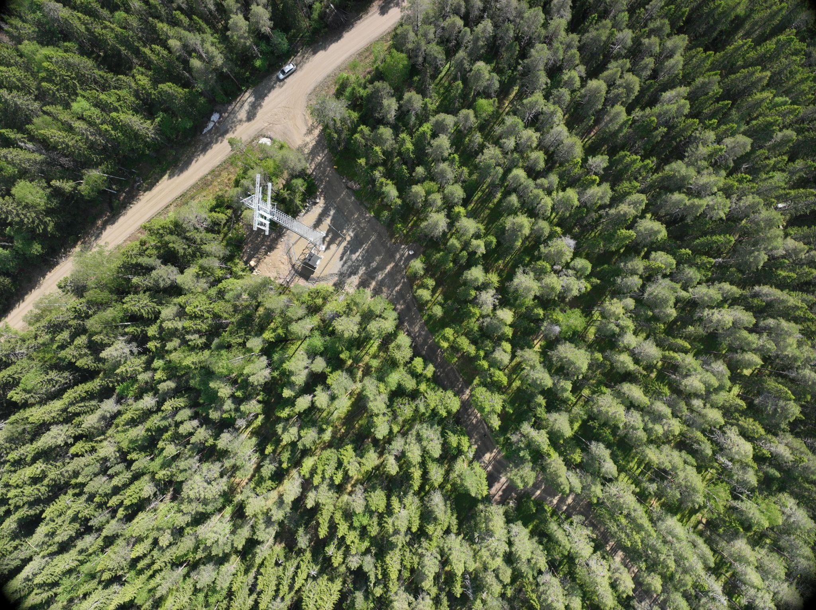
UPPDRAG 4: DRÖNARNAVIGERING
Text
Text

Slide 26
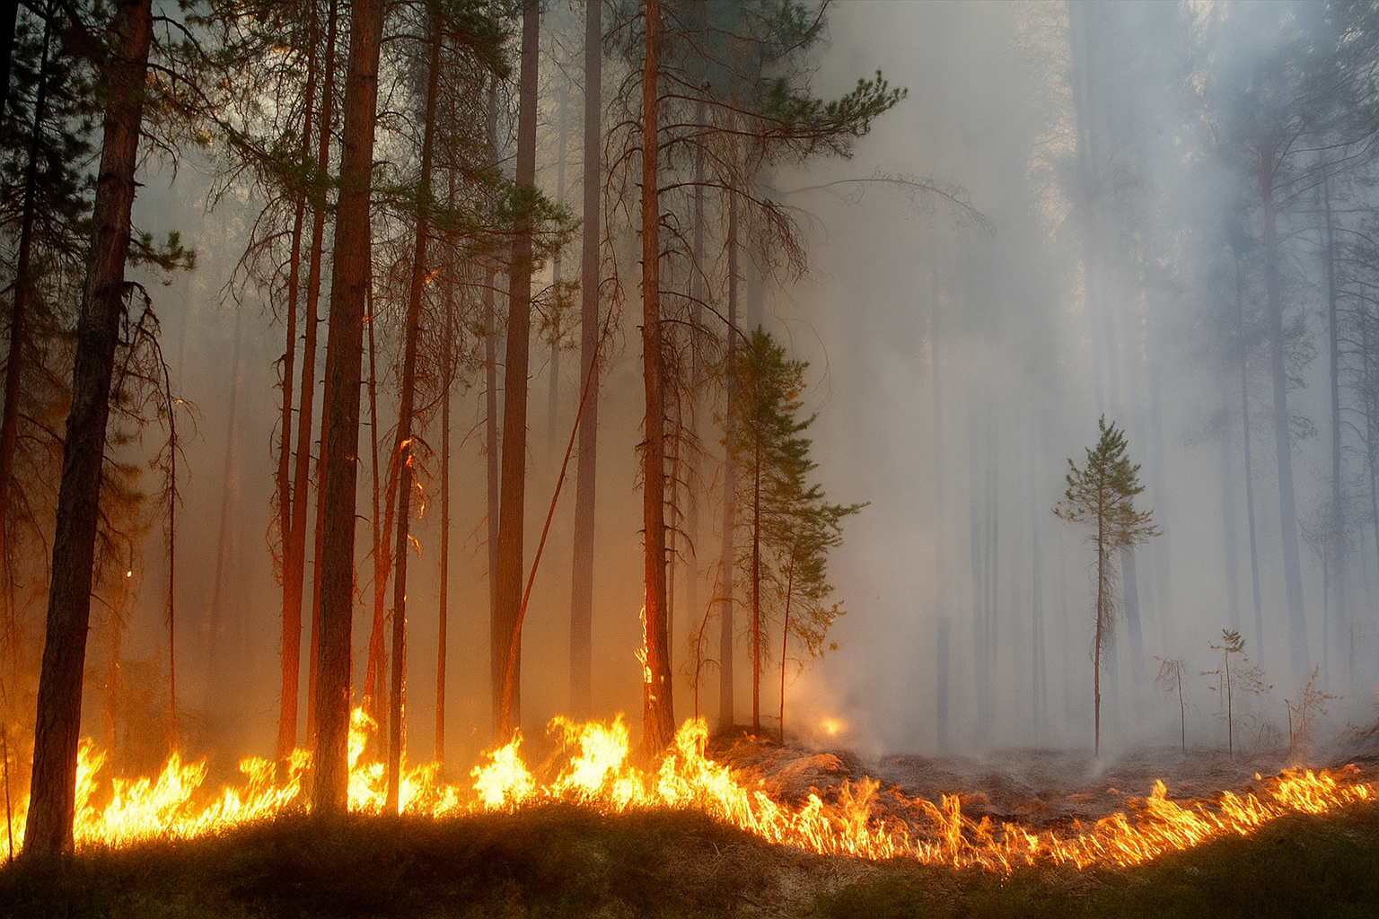
UPPDRAG 4: SKYDDA SKOGEN FRÅN BRAND
Text
Text

Slide 27
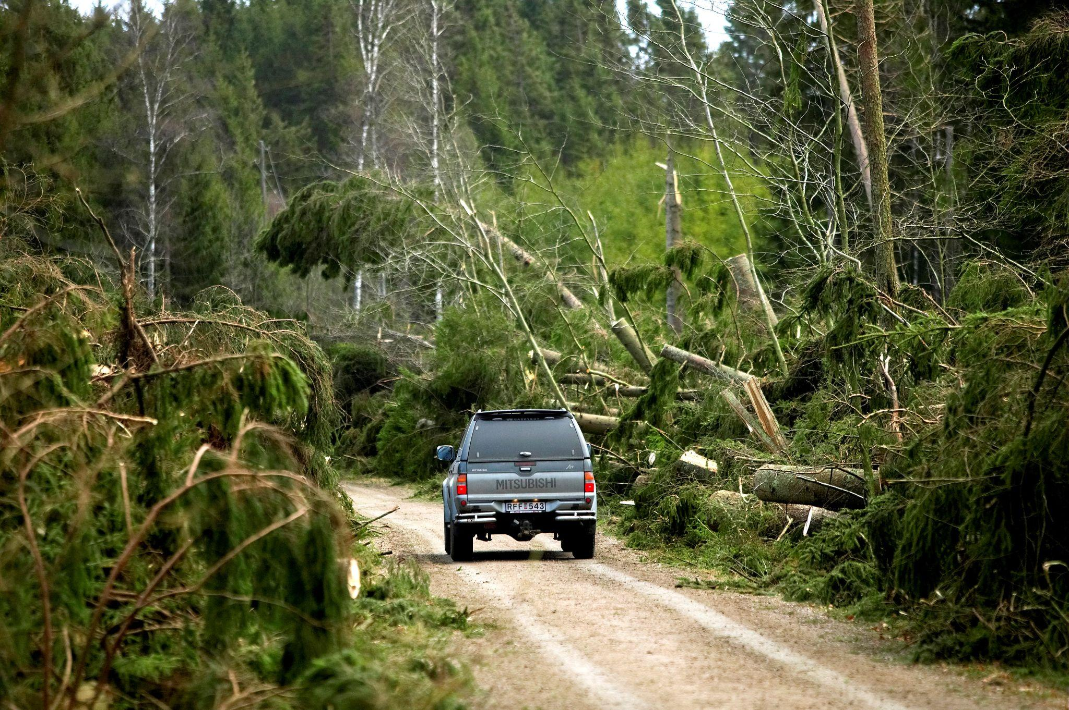
UPPDRAG 4: EFFEKTIV AVVERKNING FÖRE STORMEN
Text
Text

Slide 28
Uppdrag 4: Resurser
Fokusmatte 5 min:
Nivå 1:
Arbetsblad (Alfa Beta Gamma)
https://www.matematikabg.se/larare/Arbetsblad.html
Nivå 2:
Arbetsblad (X Y Z)
https://www.matematikxyz.com/larare/Arbetsblad.html
Välj egna eller våra utvalda arbetsblad:
Nivå 1
Nivå 2
Länk till ny filmplattform: https://play.regionkronoberg.se/
ATA TIMBER: https://www.ata.nu/
Film som visar forskare från Linnéuniversitetet som använder drönare i skogen:
www.motnyahojder.com/makeitcount
Drönarstation: https://dronestation.se/
Ung Företagsamhet UF: https://ungforetagsamhet.se/kronoberg
Geogebra: https://www.geogebra.org/classic?lang=sv
Plugga skog och naturvetenskap på Ryssbygymnasiet: https://ryssbygymnasiet.se/
Plugga skog på Linnéuniversitetet:https://lnu.se/program/skogskandidatprogrammet-tgskp/vaxjo-distans-ht/

Slide 29

UPPDRAG 5: PRODUKTUTVECKLING MED WILLO
Volymberäkning
Arkimedes princip
Produktutveckling
Yrkeskoppling till uppdrag 5

Slide 30
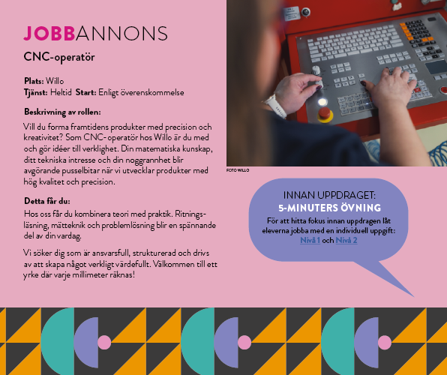
UPPDRAG 5: JOBBANNONS & DISKUSSIONSFRÅGOR
Vad tycker du låter mest intressant med arbetet som CNC-operatör? Varför?
Vilka uppgifter tror du är viktigast för att tillverka en protes med hög precision?
Tror du att detta yrke kommer att finnas i framtiden?
Vilka matematiska kunskaper har du märkt är extra viktiga för en CNC-operatör?
Förutom matematik, vilka andra egenskaper och kunskaper tror du behövs för att lyckas i detta yrke?
Varför tror du det är så viktigt att vara noggrann och strukturerad inom industrin?
Kan du komma på andra yrken där liknande matematiska och tekniska kunskaper är viktiga?
Notes:
Personliga reflektioner
Efter att ha gjort de här uppgifterna, tror du att ett jobb som CNC-operatör är något för dig? Varför eller varför inte?
Vad har du lärt dig om hur matematiken används i verkligheten som du inte visste innan?

Slide 31
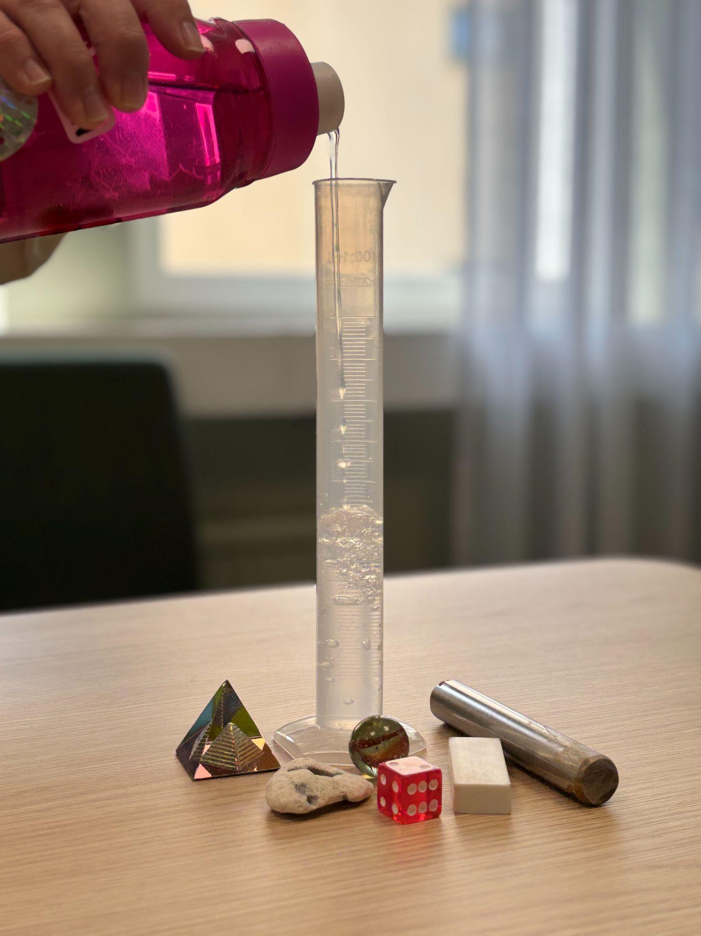
UPPDRAG 5: VOLYMBERÄKNING
Text
Text

Slide 32
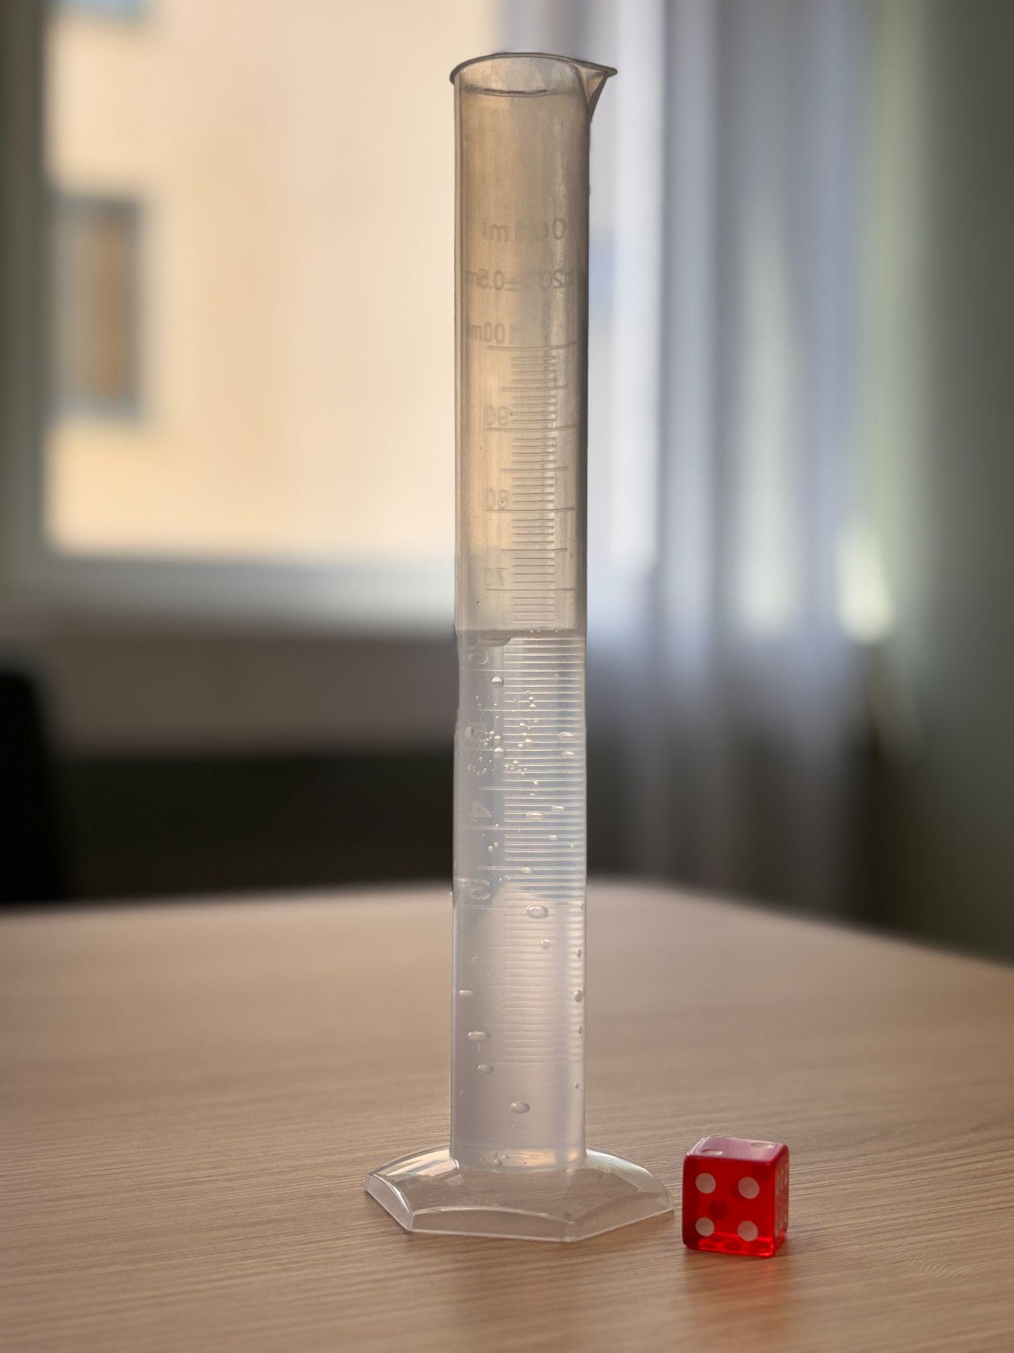
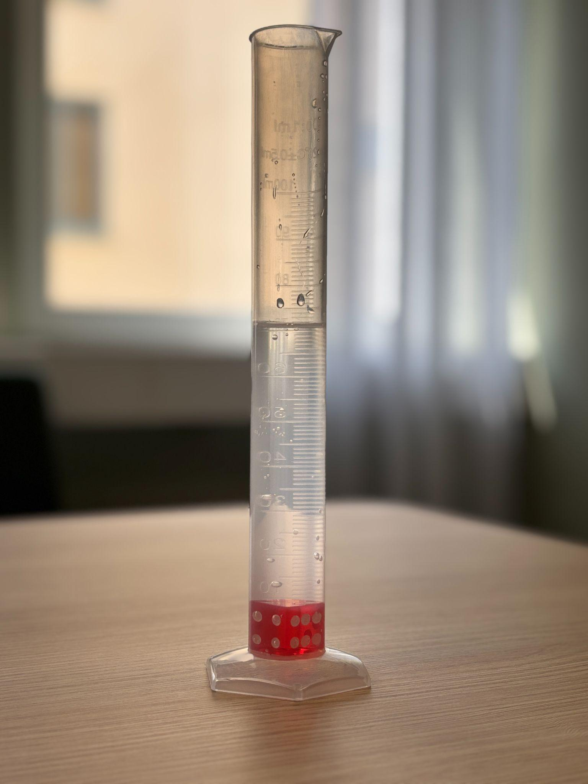
UPPDRAG 5: ARKIMEDES PRINCIP
Text
Text

Slide 33
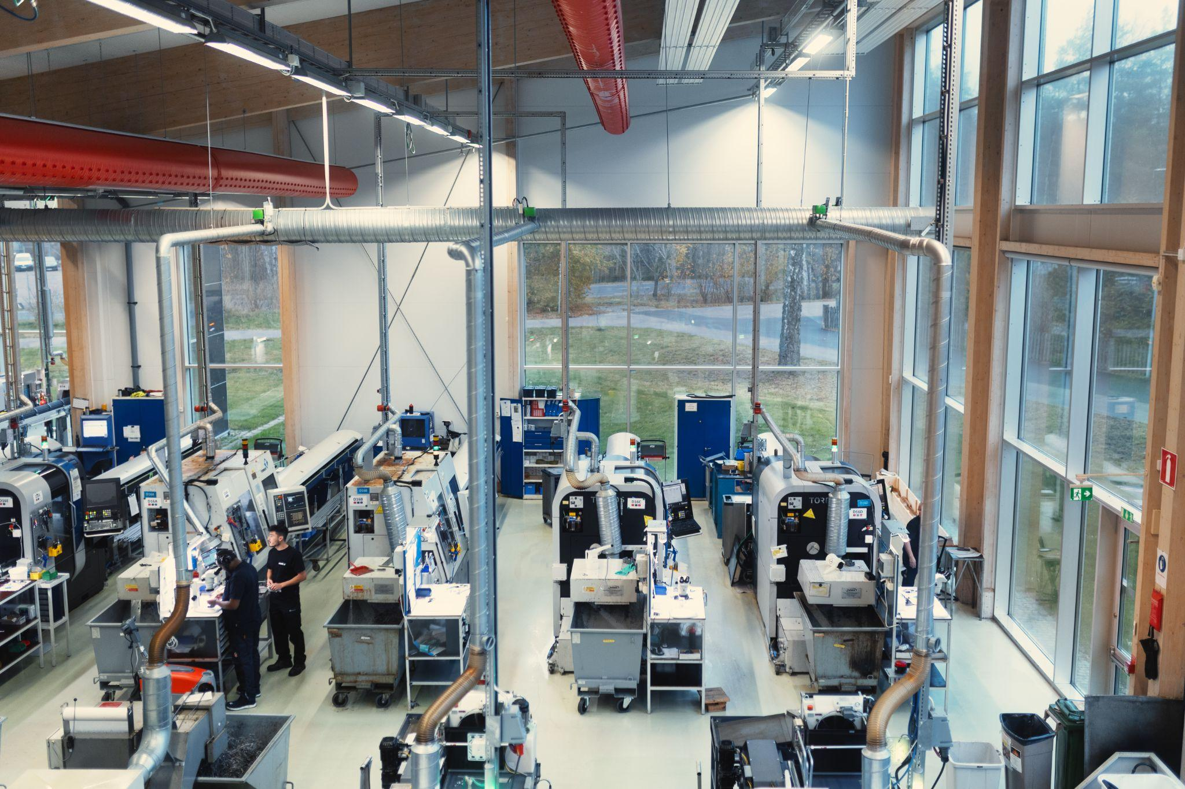
UPPDRAG 5: PRODUKTUTVECKLING
Text
Text

Slide 34
Uppdrag 5: Exempel på uträkningar Komponent A
Här utgår vi från enklare uppskattningar av volym.
Volym
Diameter ytter = 45 mm → radie = 22,5 mm. Höjd = 23 mm
V_{Ytter}= 𝜋×22,5×22,5×23 = 36561 mm³
Diameter hål = 40 mm → radie = 20 mm. Höjd = 19 mm
V_{Hål}= 𝜋×20×20 = 23864 mm³
V_{Flikar}= 11,5×19×10 = 2185 mm³ V_{Hål}= 𝜋×3,5×3,5×10 = 385 mm³ V=2185-385 = 1800 mm³
V_{Komponent A}= (36561-23864)+1800 = 14497 mm³ = 14,5 cm³
Massa
M_{Titan} = 14,5 cm³ × 4,51 g/cm³ = 65,4 g
M_{Stål} = 14,5 cm³ × 7,9 g/cm³ = 114,5 g
Kostnad
Kostnad_{Titan} = 65,4 g × 1,774 kr/g = 116 kr
Kostnad_{Stål} = 114,5 g × 0,19 kr/g = 21,8 kr

Slide 35
Uppdrag 5: Exempel på uträkningar Komponent B
Här utgår vi från enklare uppskattningar av volym.
Volym
Diameter cylinder = 40 mm → radie = 20 mm. Höjd = 24 mm
V_{Hel}= 𝜋×20×20×24 = 30144 mm³
V_{Halvcylinder}= 30144/2 = 15072 mm³
Basyta_{Prisma}= 13×8/2 = 52 mm² V_{Prisma}= 52×24 = 1248 mm³
V_{Komponent A}= 15072-1248 = 13824 mm³ = 13,8 cm³
Massa
M_{Titan} = 13,8 cm³ × 4,51 g/cm³ = 62,3 g
M_{Stål} = 13,8 cm³ × 7,9 g/cm³ = 109,2 g
Kostnad
Kostnad_{Titan} = 62,3 g × 1,774 kr/g = 111 kr
Kostnad_{Stål} = 109,2 g × 0,19 kr/g = 20,7 kr

Slide 36
Uppdrag 5: Resurser
Fokusmatte 5 min:
Nivå 1:
Arbetsblad (Alfa Beta Gamma)
https://www.matematikabg.se/larare/Arbetsblad.html
Nivå 2:
Arbetsblad (X Y Z)
https://www.matematikxyz.com/larare/Arbetsblad.html
Välj egna eller våra utvalda arbetsblad:
Nivå 1
Nivå 2
Länk till ny filmplattform: https://play.regionkronoberg.se/
Willo: https://www.willo.se/
Willo tillverkar delar av protesen som visas i filmen
Film: https://www.youtube.com/watch?v=MqZZpdTryj8

Slide 37

UPPDRAG 6:
Gapminder - Upptäck förändringar
Gapminder - Upptäck samband
Yrkeskoppling till uppdrag 6

Slide 38

UPPDRAG 6: JOBBANNONS & DISKUSSIONSFRÅGOR
Vad tycker du verkar mest spännande med jobbet som epidemiolog? Varför?
Varför är det viktigt att kunna hitta mönster i data när man arbetar med människors hälsa?
Tror du att yrket kommer att finnas i framtiden?
Vilka matematiska kunskaper tror du en epidemiolog behöver allra mest?
Förutom matematik, vilka andra egenskaper tror du är viktiga för att lyckas i detta yrke?
Varför är statistik och datavisualisering viktigt inom hälsovård och medicin?
Vilka andra yrken kan du komma på där statistik är ett viktigt verktyg?
Notes:
Personliga reflektioner
Efter att ha jobbat med Gapminder-uppdraget, tror du att ett jobb som epidemiolog skulle passa dig? Varför eller varför inte?
Vad överraskade dig mest med hur matematik och statistik används för att lösa hälsoproblem?

Slide 39
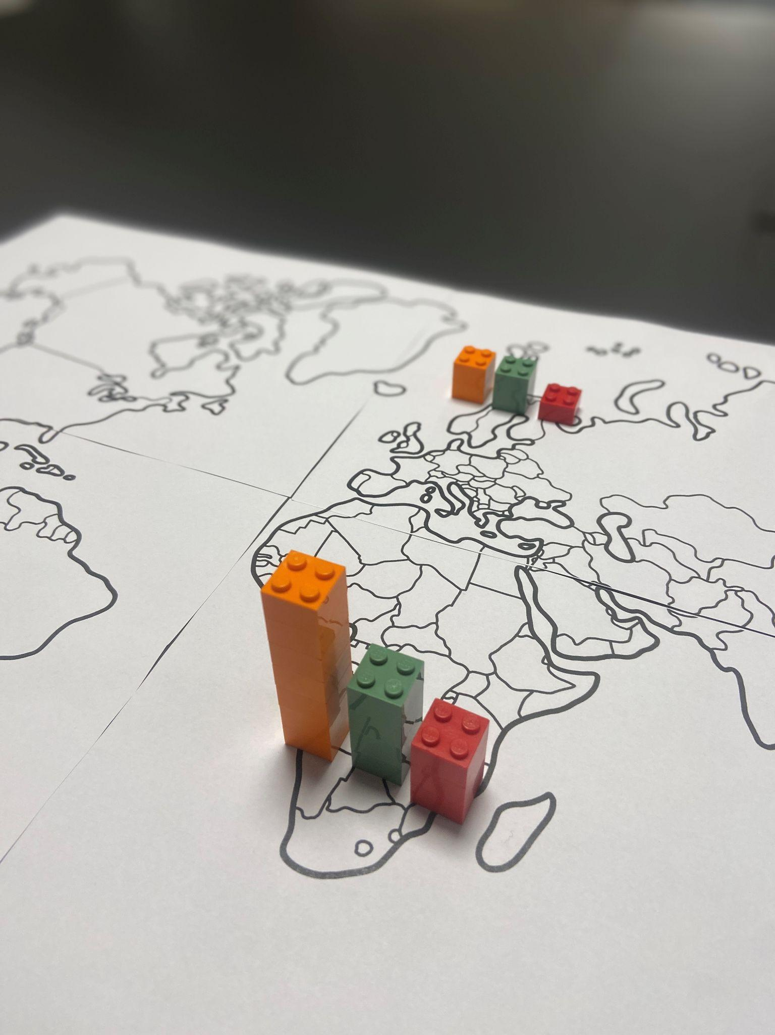
UPPDRAG 6: GAPMINDER UPPTÄCK FÖRÄNDRINGAR
Text
Text

Slide 40
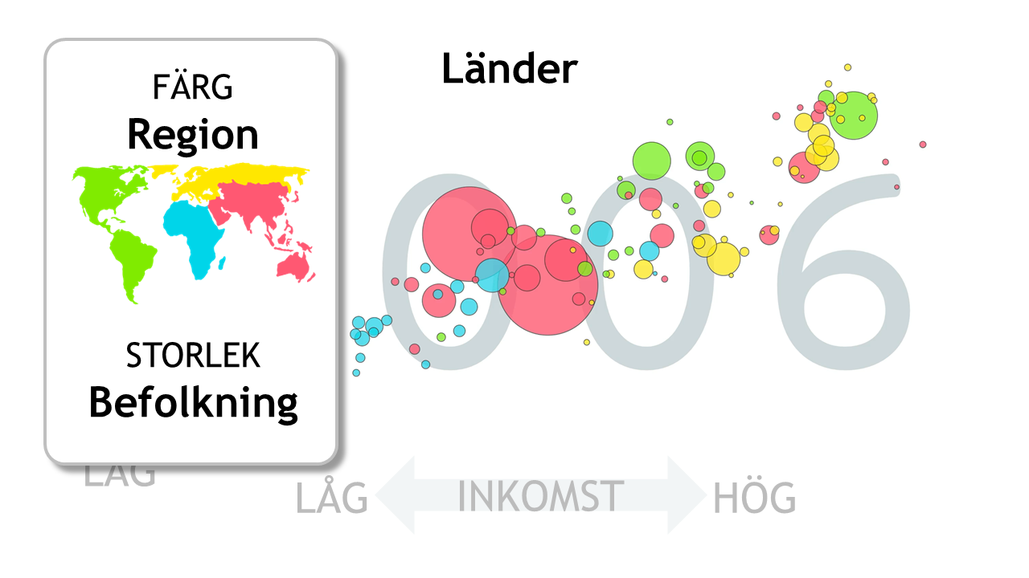
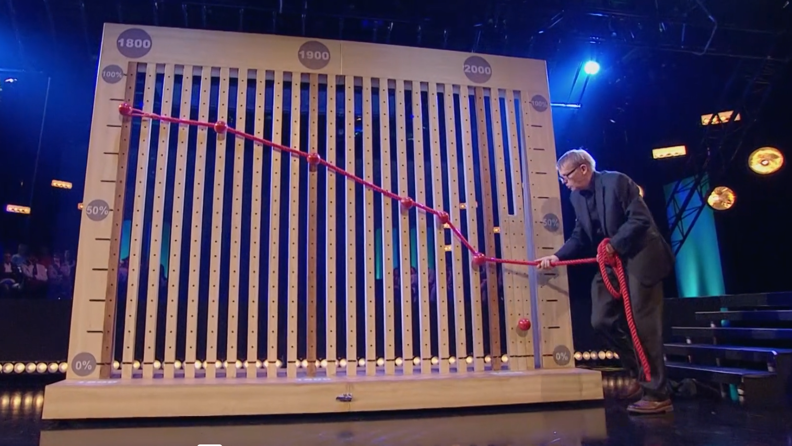
UPPDRAG 6: GAPMINDER UPPTÄCK SAMBAND
Text
Text

Slide 41
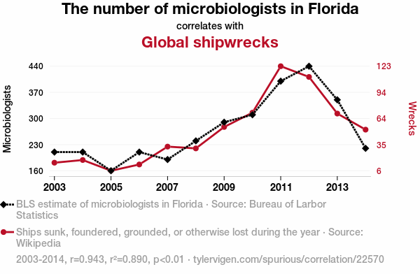
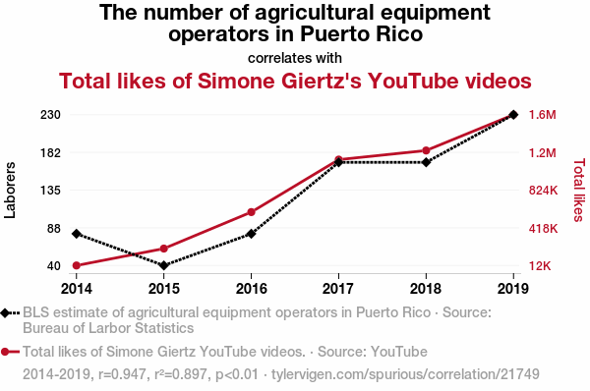
UPPDRAG 6: Kausalitet och korrelation

Slide 42
Fokusmatte 5 min:
Nivå 1:
Arbetsblad (Alfa Beta Gamma)
https://www.matematikabg.se/larare/Arbetsblad.html
Nivå 2:
Arbetsblad (X Y Z)
https://www.matematikxyz.com/larare/Arbetsblad.html
Välj egna eller våra utvalda arbetsblad:
Nivå 1
Nivå 2
Uppdrag 6: Resurser
Länk till ny filmplattform: https://play.regionkronoberg.se/
Gapminder: Utbildning Globala mål:
https://upgrader.gapminder.org/sv/t/fn-s-globala-mal?tab=l
Gapminder: https://www.gapminder.org/resources/
Karta för utskrift: www.motnyahojder.com/makeitcount
Inspirationsfilmer:
TED Talk om okunskap och om förutfattade meningar: https://www.gapminder.org/videos/how-not-to-be-ignorant-about-the-world/
IKEA-lådor - kreativa sätt att visualisera data: https://www.gapminder.org/videos/population-growth-explained-with-ikea-boxes/
Var bor människor i världen?: https://www.gapminder.org/videos/where-do-people-live/
Hur kan vi visa fattigdom (starta vid ca 19:40): https://www.gapminder.org/videos/dont-panic-end-poverty/
Visa på gapminder: https://www.gapminder.org/tools/#$chart-type=bubbles&url=v2
Del 1 Gapminder - Upptäck förändringar (Linjediagram):https://www.gapminder.org/tools/#$chart-type=linechart&url=v2
Del 2 Gapminder - Upptäck samband (Bubbeldiagram): https://www.gapminder.org/tools/#$chart-type=bubbles&url=v2
Korrelation och kausalitet: https://www.tylervigen.com/spurious-correlations

Slide 43
ÖVRIGA RESURSER
Mot nya höjders hemsida: https://motnyahojder.com/
AV-Medias hemsida:https://avmedia.kronoberg.se/
Teknikutlåningen: https://avmedia.kronoberg.se/lana-teknik/
Länk till ny filmplattform: https://play.regionkronoberg.se/
Digitala Matte-resurser:
Mathigon: https://sv.mathigon.org/
Camilla Askebäck och Helena Kvarnsells bok “Digitala verktyg i matematikundervisningen”
Länklista till många olika typer av digitala verktyg att använda i matematikundervisningen:
https://www.gothiakompetens.se/digitala-verktyg

